Slide 1
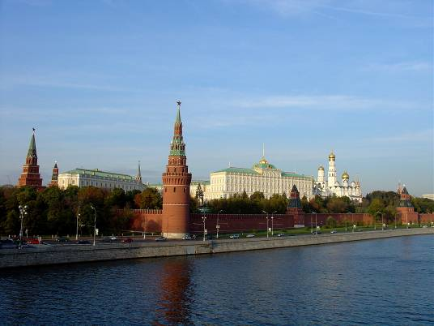
М О Я Р О Д И Н А -
Р О С С И Я

Slide 2
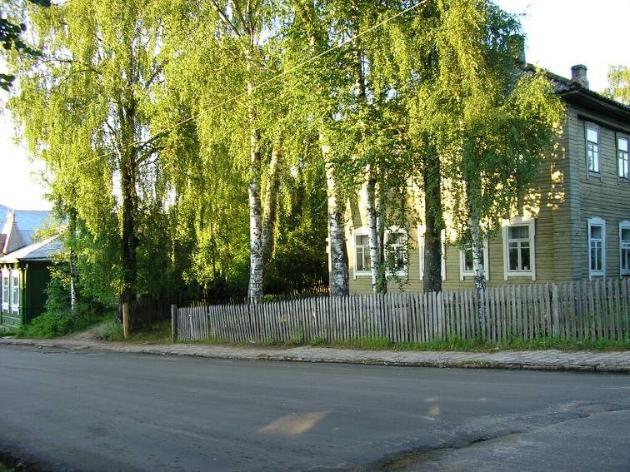
Что мы Родиной зовём? И берёзки, вдоль которых
Дом, где мы с тобой живём, Рядом с мамой мы идём.

Slide 3
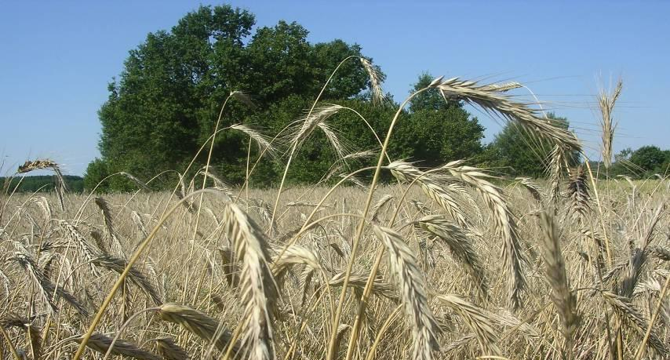
Что мы Родиной зовём? Наши праздники и песни,
Поле с тонким колоском, Тёплый вечер за окном.

Slide 4
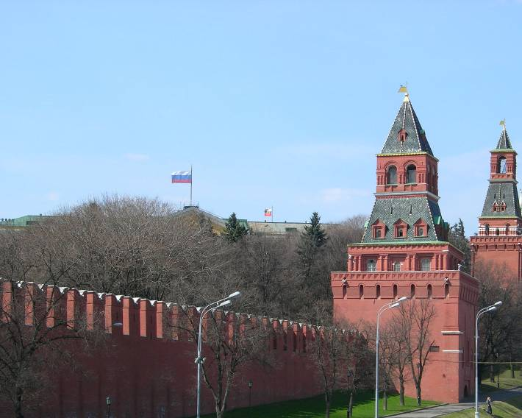
Что мы Родиной зовём? И под небом синим-синим
Всё, что в сердце бережём, Флаг России над Кремлём.

Slide 5
Герб России
У России величавой
На гербе орёл двуглавый,
Чтоб на запад на восток
Он смотреть бы сразу мог.
Сильный, мудрый он и гордый.
Он – России дух свободный.

Slide 6
Флаг России
Белый цвет – берёзка.
Синий - неба цвет.
Красная полоска-
Солнечный рассвет.

Slide 7
Гимн
России
1.Россия - священная наша держава, Россия - любимая наша страна. Могучая воля, великая слава - Твое достоянье на все времена! Припев: Славься, Отечество наше свободное, Братских народов союз вековой, Предками данная мудрость народная! Славься, страна! Мы гордимся тобой!
2.От южных морей до полярного края Раскинулись наши леса и поля. Одна ты на свете! Одна ты такая - Хранимая Богом родная земля! Припев:
3.Широкий простор для мечты и для жизни Грядущие нам открывают года. Нам силу дает наша верность Отчизне. Так было, так есть и так будет всегда! Припев:
Музыка - Георгия Александрова, новый текст - Сергея Михалкова.

Slide 8
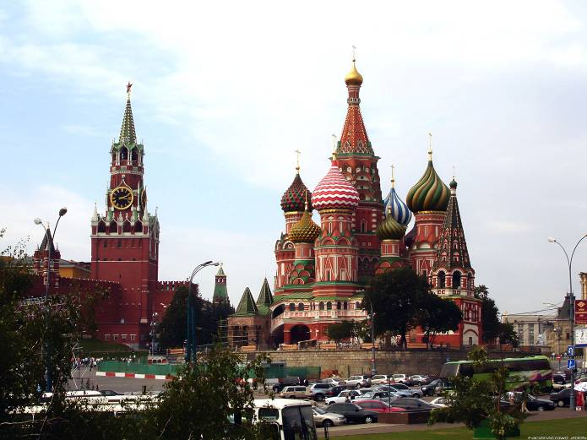
Москва
Москва – это Красная площадь.
Москва – это башни Кремля.
Москва – это сердце России,
Которое любит тебя.

Slide 9
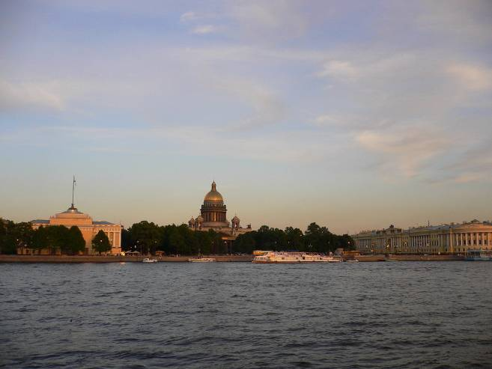
Санкт - Петербург
Он царя Петра творенье, Кораблей заморских флаги, Город славы, город сад. Вдоль Невы дворцов парад.

Slide 10
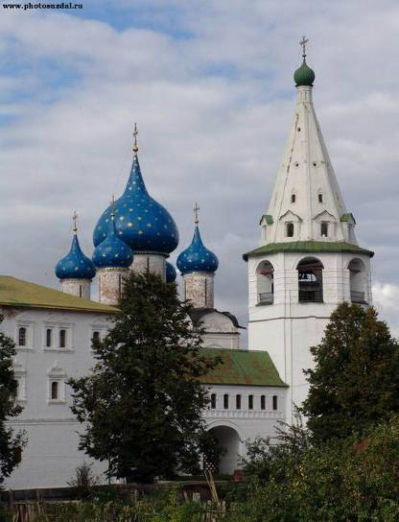
Золотое кольцо
Суздаль
Суздальский кремль
Города старинные, Словно птицы- лебеди
Звон колоколов. Суздаль и Ростов.

Slide 11
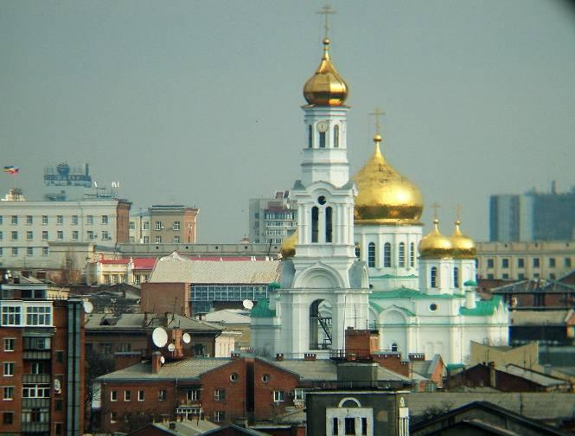
Ростов
Кафедральный собор рождества Пресвятой Богородицы

Slide 12
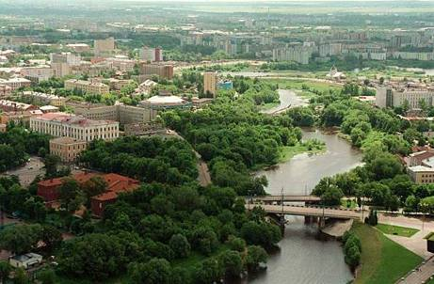
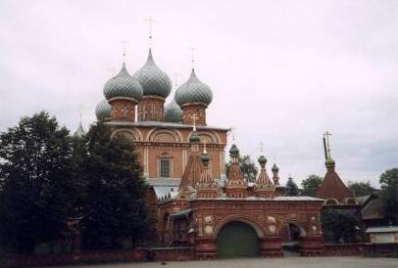
Тверь
Кострома
На широкой Волге Башенки резные,
Тверь и Кострома, Чудо- терема.

Slide 13
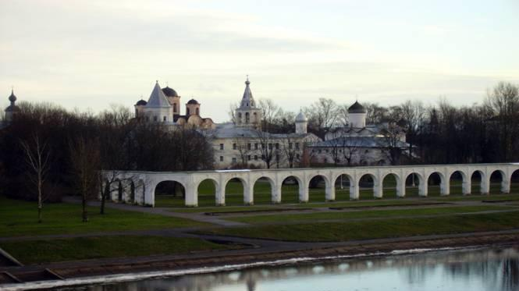
Новгород
Города старинные, Новгород на Волхове,
Крепость на реке. Муром на Оке.

Slide 14
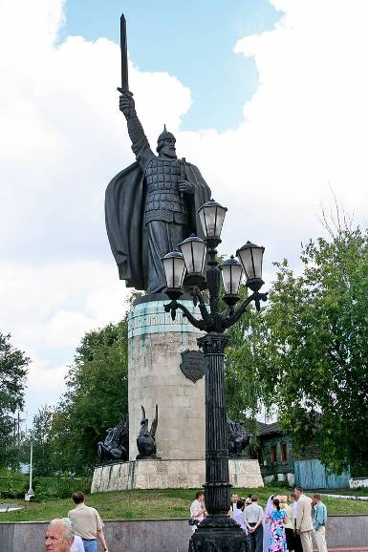
Муром
Здесь дружины храбрые
В бой вели князья,
Конного и пешего
Недруга разя.
Памятник Илье Муромцу

Slide 15
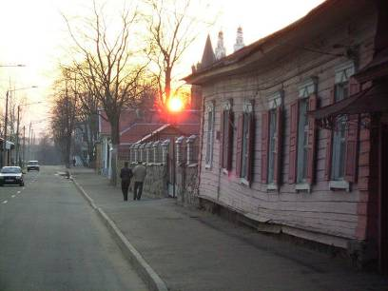
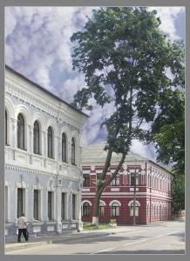
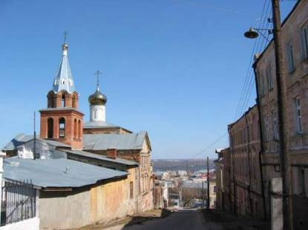
Города старинные
Мастерами славные.
Улицы кузнечные,
Улицы гончарные.
Площади торговые,
Праздничные ярмарки –
Из Ельца - матрёшки,
А из Тулы пряники.

Slide 16
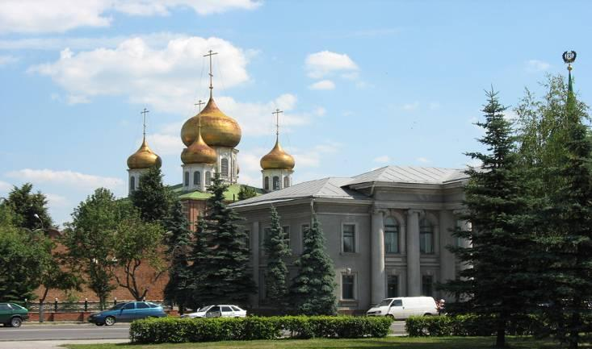
Тула
Успенский собор
Города старинные-
К солнышку лицом –
Для России стали
Золотым кольцом.

Slide 17
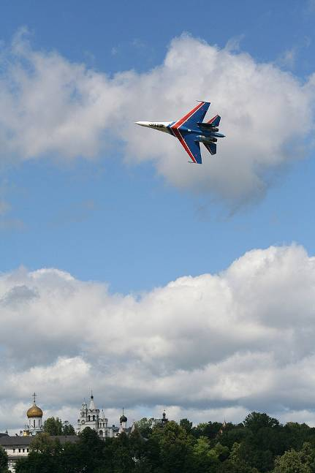
Если долго-долго-долго
В самолёте нам лететь.
Если долго-долго-долго
На Россию нам смотреть,
То увидим мы тогда
И леса, и города,
Океанские просторы,
Ленты рек, озёра, горы…
Мы увидим даль без края,
Тундру, где звенит весна,
И поймёшь тогда, какая
Наша родина большая,
Необъятная страна.

Slide 18
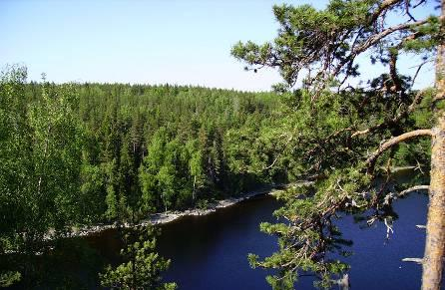
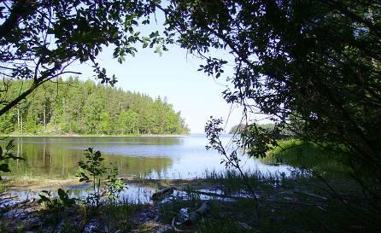
Валаам
Ладога, Ладога,
В небе чаек гам
Мы плывём на
остров,
Остров Валаам.
Ладога, Ладога,
Голубая ширь.
На скалистом озере
Чудо - монастырь.
Ладога, Ладога,
Красота земли, -
Голубика – ягода
В капельках зари.

Slide 19
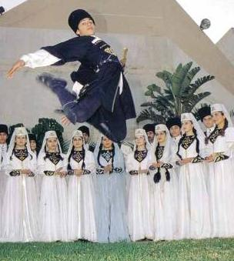
На Кавказе
На Кавказе любят
Музыку и пляски.
На конях джигиты
Скачут без опаски.
На Кавказе любят
Делать украшенья.
Славятся чеканкой
Местные селения.
На Кавказе любят
Пить кефир-айран.
Надевает бурку
В дальний путь чабан.
На Кавказе любят
Сладкий виноград.
Здесь хозяин гостю,
Как родному, рад.

Slide 20
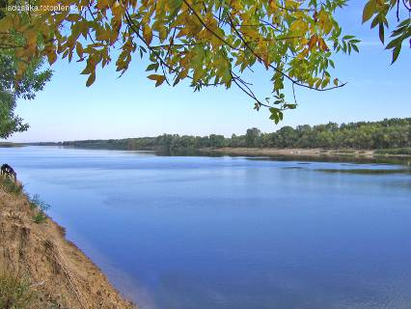
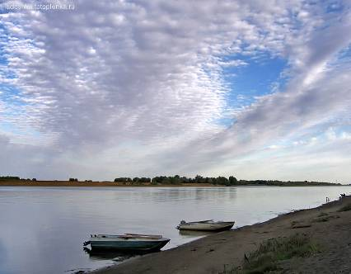
На Волге
Вы на Волге были?
Были.
Что вы делали?
Удили.
Кто попался на крючок?
Нам попался судачок.
Как не верить вам, ребята?
Волга рыбою богата.

Slide 21
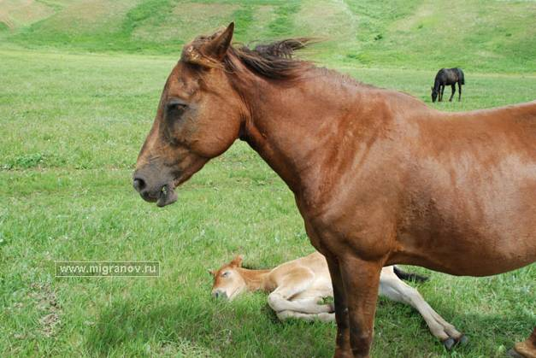
В степной станице
В стороне степной Песни нам поют,
Землю сушит зной. Молока дают.
Здесь растят коней,
Как растят детей:

Slide 22
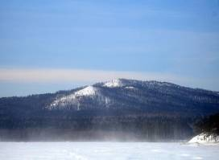
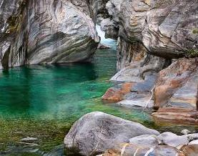
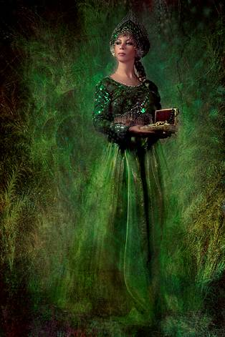
Уральские горы
Уральские горы
По каменным плитам
Ведут за собой нас
В страну малахита.
В страну, где не счесть
Драгоценных камней,
В страну работящих
И добрых людей.

Slide 23
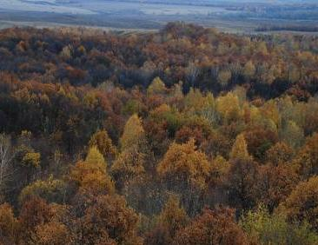
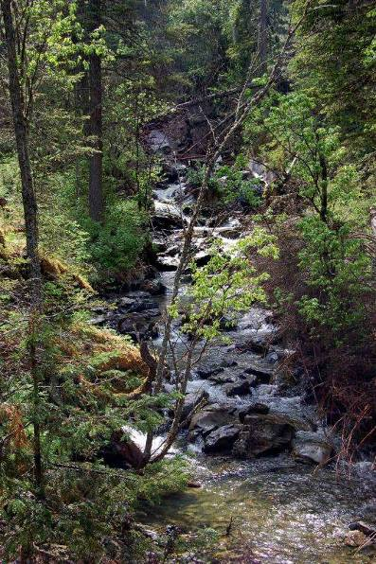
Таёжная страница
Кедры, пихты, сосняки.
Лось рогатый у реки.
Куропатка бьёт крылом,
По реке плывёт паром.

Slide 24
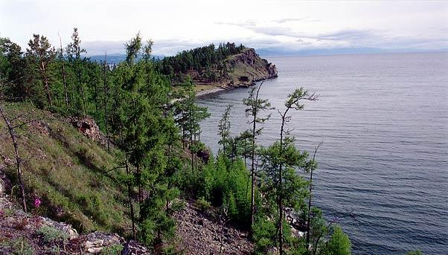
Озеро Байкал
Есть в тайге сибирской нашей
Больше моря чудо-чаша.
Это – озеро Байкал
В окруженье диких скал.

Slide 25
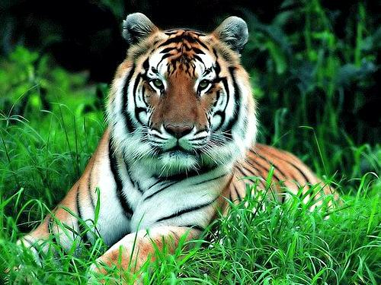
На Дальнем Востоке
Тигры –жители Уссури-
В полосатой ходят шкуре.
Это очень редкий вид
И красив, и знаменит.

Slide 26
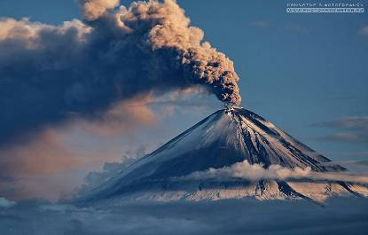
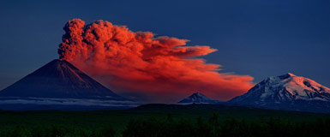
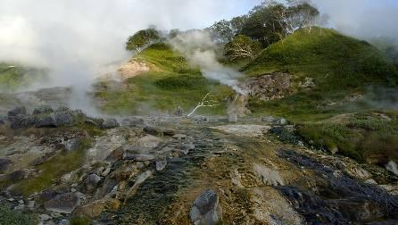
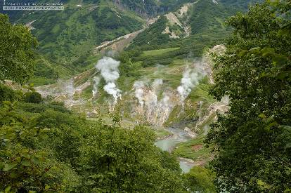
На Камчатке
Вдали вулкан дымится. Здесь Родины граница,
Над сопками туман. Здесь Тихий океан.

Slide 27
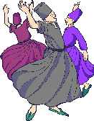
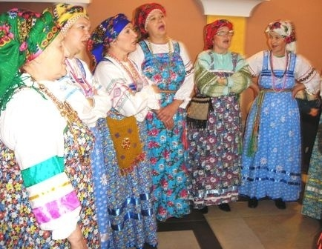
Российская семья
Живут в России разные У каждого народа
Народы с давних пор. Язык свой и наряд.
Одним – тайга по нраву, Один – черкеску носит,
Другим – степной простор. Другой надел халат.

Slide 28
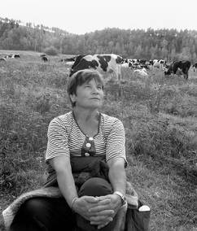
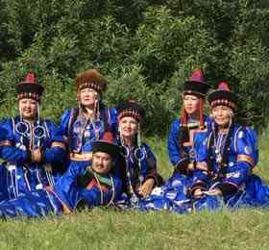
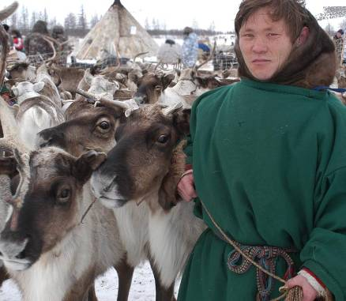
Один – рыбак с рожденья,
Другой - оленевод.
Один кумыс готовит,
Другой готовит мёд.
Одним – милее осень,
Другим – милей весна.
А Родина Россия
У нас у всех - одна.

Slide 29
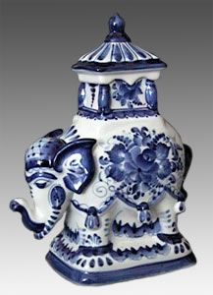
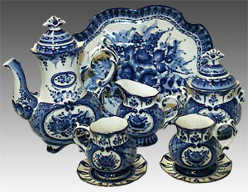
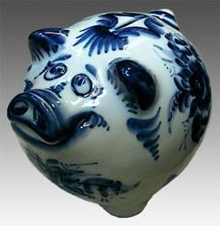
Гжель
Русские сувениры

Slide 30
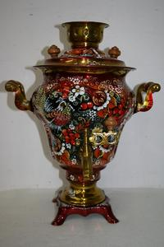
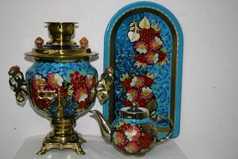
Тульский самовар
Самовар раздула Тула
Тула – древняя земля –
Белой скатертью взмахнула
От Заречья до Кремля.
Самовар гудит и топчет
Топку в небо белый дым.
Где ты ни был днём ли,
ночью-
Словно дома рядом с ним.

Slide 31
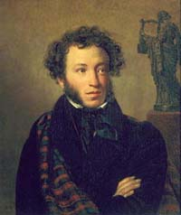
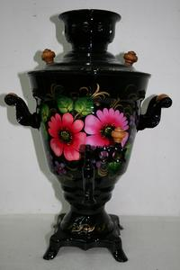
Он гудит в лесной избушке,
В городах среди степей…
Из него не редко Пушкин
Чаем потчевал друзей.
Полководец, князь Суворов
За собой его возил.
Самовар наш нюхал порох,
Видел крепость Измаил.
Он гудит, не уставая,
Двести лет уже подряд.
Самовар душа живая –
Друг веселью, сказке брат.

Slide 32
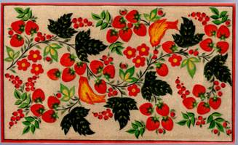
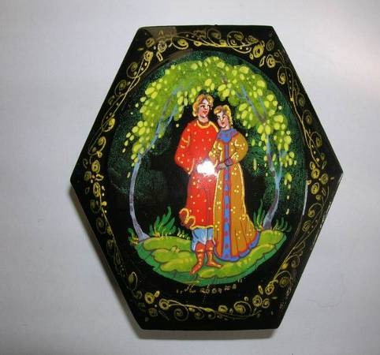
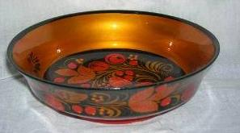
Хохлома

Slide 33
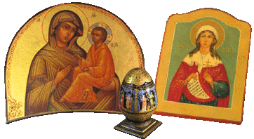
Палех

Slide 34
Дымковская игрушка

Slide 35
Матрёшки Сергиев- Посад

Slide 36
Городецкая роспись

Slide 37
Балалайки

